Slide 1
Day 28
API 前後端串接
[全民瘋AI系列]
第12屆 iT邦幫忙 鐵人賽

Slide 2
Day 28 學習目標
01
API 前後端串接
建立一個鳶尾花朵分類器的網頁

Slide 3
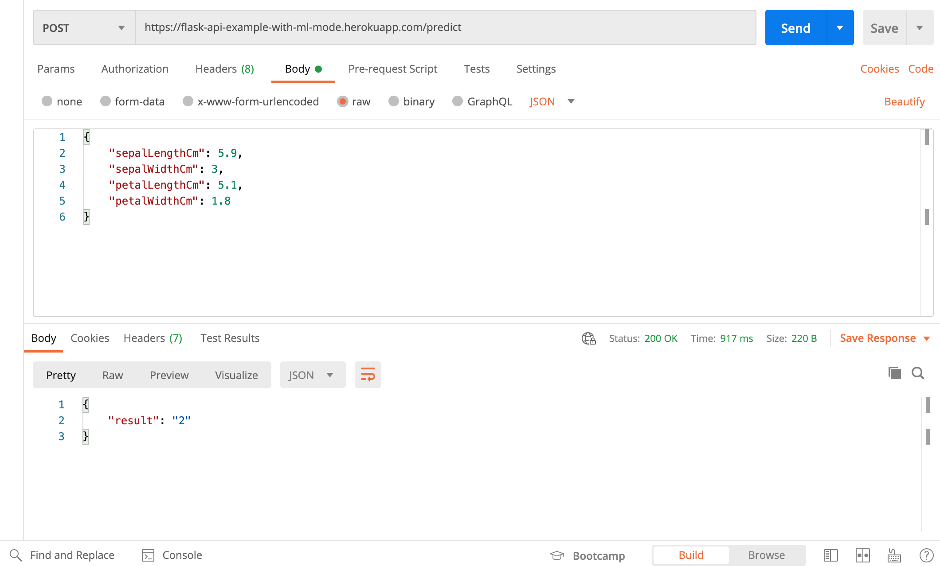
API URL
採用 Day 26 部署在 Heroku 的 API 來跟網頁前端串接。
https://flask-api-example-with-ml-mode.herokuapp.com/predict

Slide 4
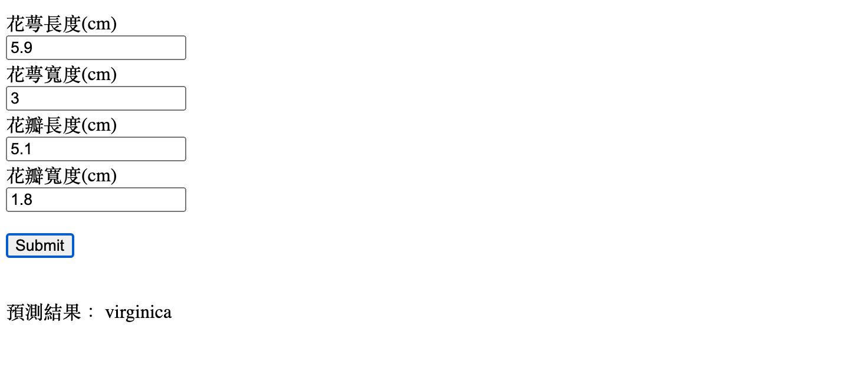
Demo
https://1010code.github.io/website-API-example

Slide 5
Thanks
PRESENTED BY 10程式中
第12屆 iT邦幫忙 鐵人賽

